Slide 1
Подключение оплаты ТТС с помощью телефона
Выполнили: Меньщикова А.И, Жуков Д.А, Первушина А.В

Slide 2
Проблема
В наше время, телефоны становятся неотъемлемой частью жизни.
В свете быстрого развития мобильных технологий, многие люди предпочитают использовать мобильные устройства для управления своими финансами и проведения платежей.
Потеря или забывание карты ТТС может привести к неудобству для пассажиров, особенно в ситуациях, когда требуется срочно воспользоваться общественным транспортом.

Slide 3
Решение
Оплата через телефон может повысить эффективность системы оплаты ТТС, уменьшив время, затрачиваемое на покупку и использование билетов, что способствует лучшей организации процесса посадки пассажиров.
Реализация оплаты через телефон может улучшить доступность системы оплаты для людей, у которых нет возможности или желания носить физическую карту с собой.
Использование мобильных устройств для оплаты ТТС может способствовать сокращению использования бумажных билетов, что имеет положительное воздействие на окружающую среду и снижает расходы на производство бумажных билетов.

Slide 4
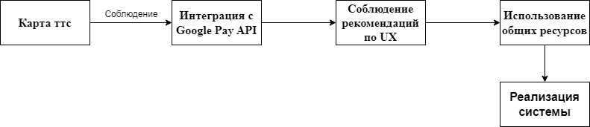
Схема проекта

Slide 5
Описание схемы
Интеграция с Google Pay API: Компании могут интегрировать Google Pay в свои приложения и веб-сайты с помощью Google Pay API, что позволит пользователям оплачивать товары и услуги через Google Pay.
Соблюдение рекомендаций по UX: При интеграции с Google Pay API компании должны учитывать рекомендации по улучшению пользовательского опыта, включая размещение Google Pay на страницах товаров и на странице оформления заказа.
Использование общих ресурсов: Для интеграции компании могут обратиться к официальным документациям и руководствам, предоставляемым Google по интеграции с Google Pay API.
Реализация системы: Подключение оплаты ТТС с помощью
телефона

Slide 6
Плюсы
Удобство: Бесконтактная оплата через телефон делает процесс оплаты проезда более удобным и быстрым, так как позволяет использовать смартфон вместо физической карты.
Интеграция: Привязка транспортной карты к мобильной оплате может интегрироваться с другими видами оплаты, такими как мобильные кошельки, что делает ее более удобной и универсальной.
Безопасность: В случае утери физической карты, привязанной к мобильной оплате, пользователь может быстро заблокировать ее через мобильное приложение, что обеспечивает дополнительный уровень безопасности.

Slide 7
Минусы
Технические проблемы: Наличие неисправности в устройстве, отсутствие сигнала связи(интернета), сбой в приложении или сбой на сайте ТТС
Ограничения совместимости: Не все телефоны поддерживают бесконтактную оплату

Slide 8
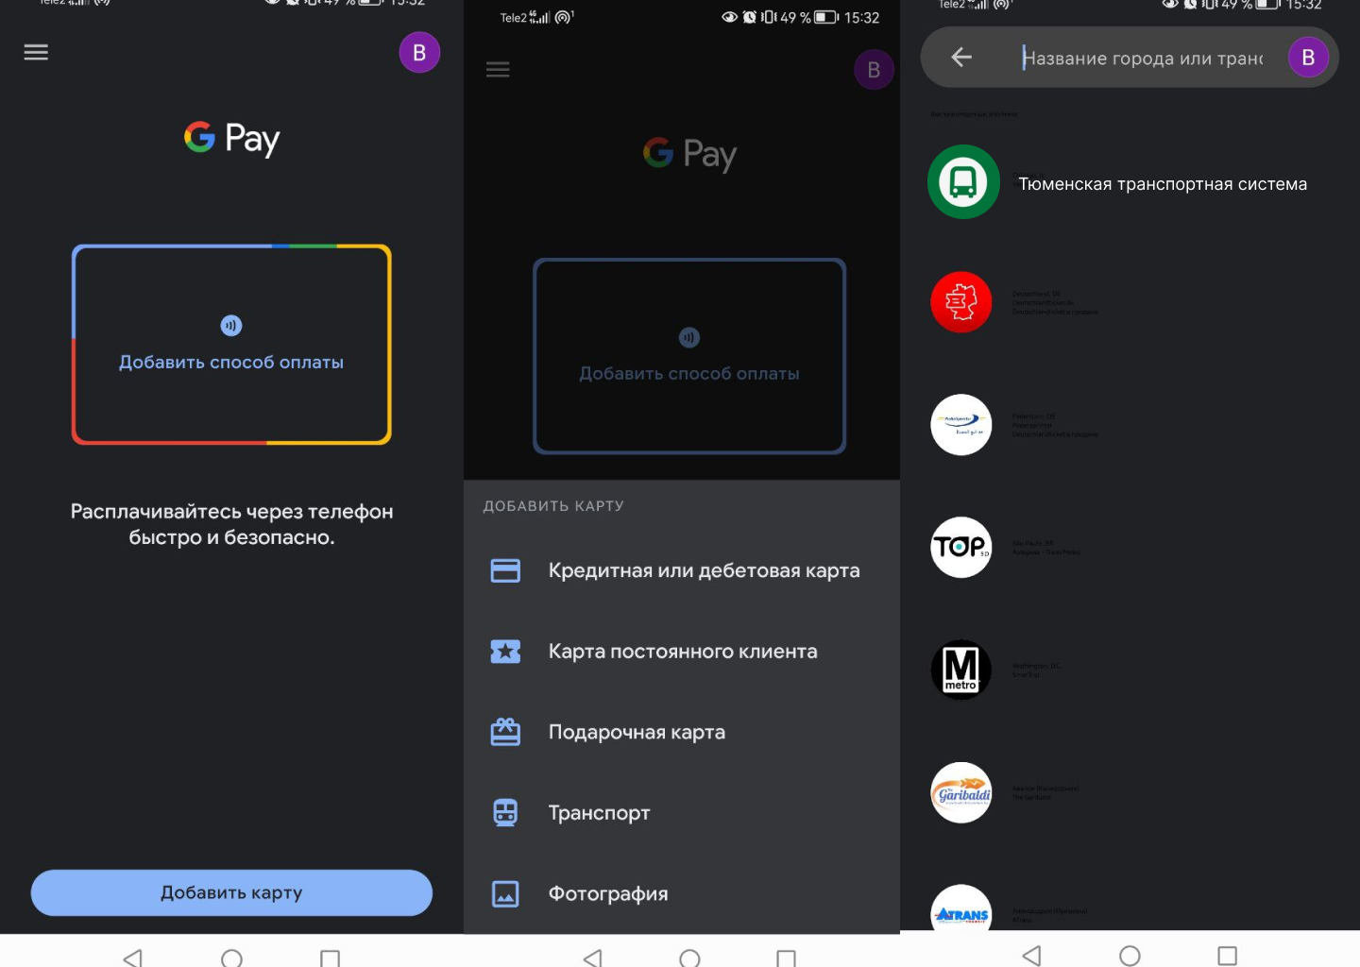

Slide 9
